Slide 1
AI 게임 발표 35기 이찬규

Slide 2

제작게임 [모모도라 : 달의 진혼곡]
개발 | BombService
플랫폼 | PC, PS4, XBOX ONE
출시 | PC: 2016년 3월 4일 PS4: 2017년 3월 16일 XBOX ONE: 2017년 3월 17일
장르 | 메트로배니아
엔진 | 게임메이커 스튜디오

Slide 3
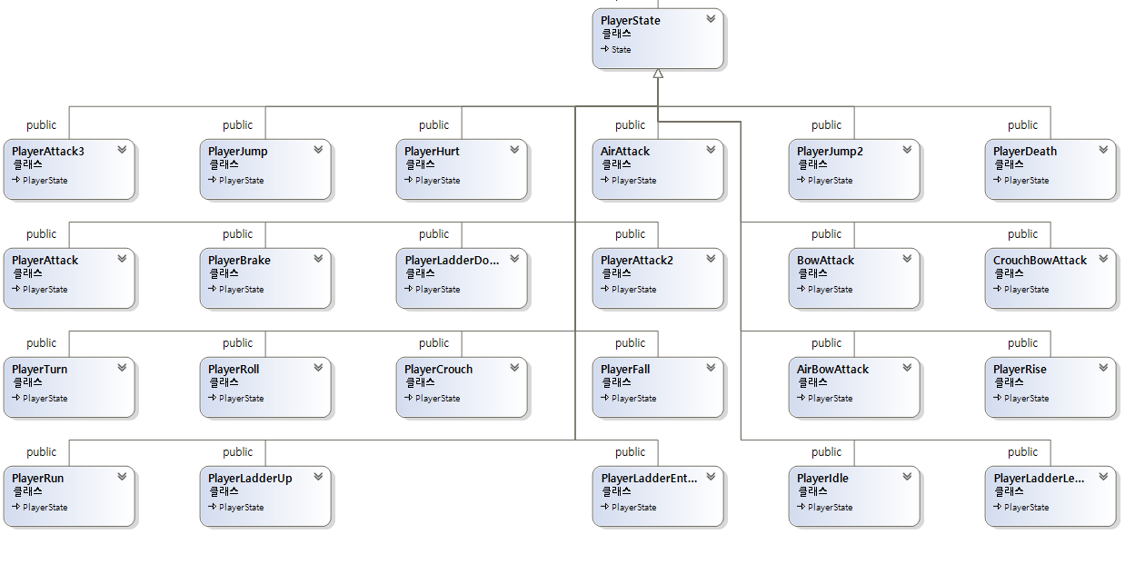
구현 내용
처음 목표는 다양한 플레이어의 상태를 최대한으로 구현을 해보고자 했습니다만, 실제 게임상 존재하는 42개의 상태 중 23개의 상태만 구현이 되어있습니다.

Slide 4


기본지형 외 다양한 지형과의 상호작용
나무로 된 다리지형 같은 경우, 플레이어의 좌우 쪽에서 오는 충돌과 위로 올라가는 충돌은 모두 무시하며 위에서 아래로 내려오는 충돌만 처리가 되어있습니다. 추가적으로 나무다리 위에서 ↓ + A(점프 키)를 누를 시 아래로 내려 갈수도 있습니다.

Slide 5
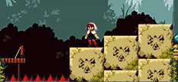
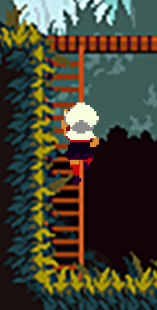
기본지형 외 다양한 지형과의 상호작용
사다리를 통하여 위아래로 이동을 할 수 있습니다.
가시 오브젝트의 경우는 플레이어가 닿으면 바로 즉사를 하게 돼있습니다.

Slide 6
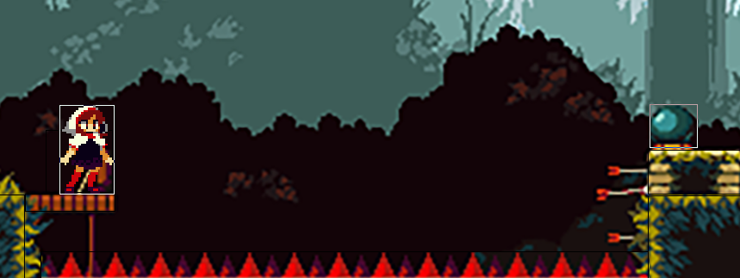
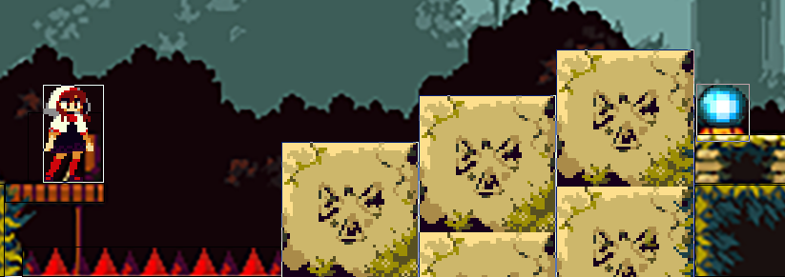
기본지형 외 다양한 지형과의 상호작용
오브(Orb) 오브젝트는 게임 진행 중 길이 막힐 경우, 플레이어의 공격으로 활성화 시킬 수 있는데, 활성화가 되면 막혀 있던 길이 생기게 되는 식입니다.

Slide 7
몬스터의 FSM
배회
이벤트1
추적
이벤트2
공격
이벤트4
이벤트3
이벤트 1 : 몬스터의 시야안에 플레이어가 들어옴.
이벤트 2 : 공격 사거리안에 플레이어가 들어옴.
이벤트 3 : 플레이어가 공격범위 밖에 있음.
이벤트 4 : 플레이어가 몬스터의 구역을 벗어남.

Slide 8
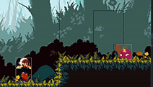
몬스터의 FSM
1번 FSM같은 경우는 몬스터가 플레이어의 원거리 공격에 반응하지 않아서 취약하다고
볼 수 있습니다.
1번 FSM 몬스터의 원거리 피격상태

Slide 9
몬스터의 2번 FSM
이벤트1
배회
복귀
분노
이벤트2
공격
이벤트5
이벤트4
이벤트3
기본적으로 1번 FSM의 모든 속성이 2번 FSM에도 존재합니다. 위에 나오는 상태는 2번 FSM에만 존재하는 상태입니다.
이벤트 1 : 플레이어의 원거리 공격에 피해를 입는다.
이벤트 2 : 공격 사거리안에 플레이어가 들어옴.
이벤트 3 : 플레이어가 공격범위 밖에 있음.
이벤트 4 : 일정 시간이 경과.
이벤트 5 : 자신의 구역으로 돌아옴.

Slide 10
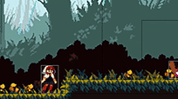
몬스터의 2번 FSM
1번 FSM과 달리 원거리 공격에 피해를 입을 시, 구역을 나와서 플레이어를 공격하기 위해
오는 걸 확인할 수 있습니다.
2번 FSM 몬스터의 원거리 피격상태

Slide 11
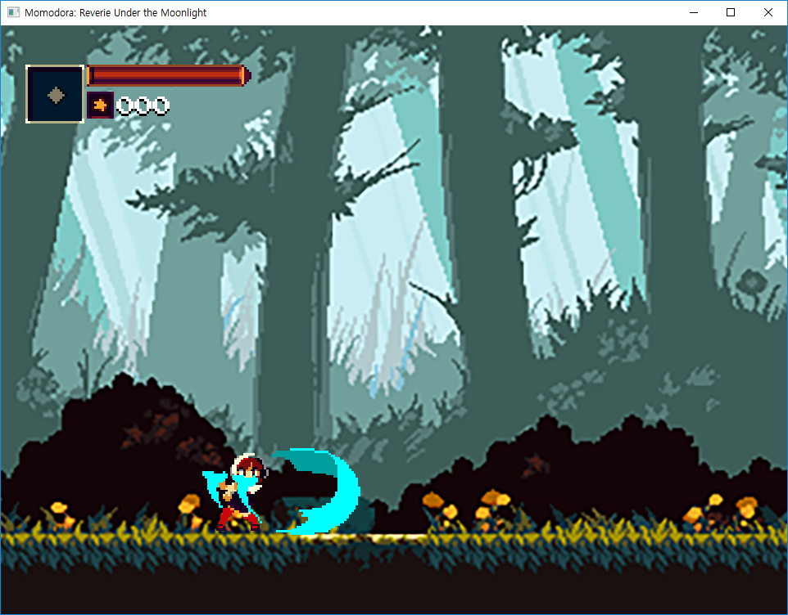
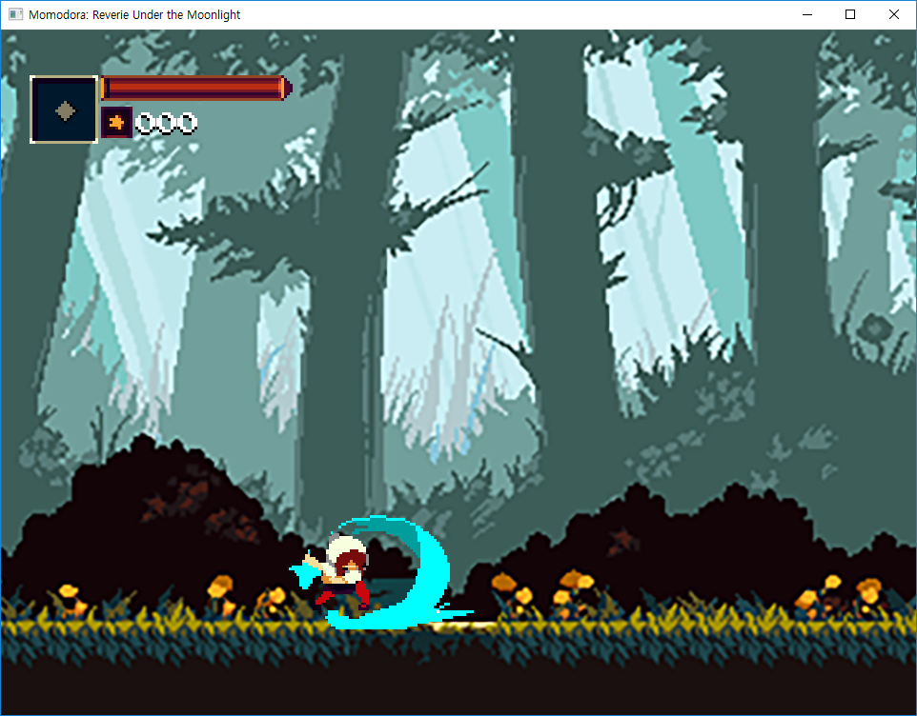
게임 스크린샷 -1

Slide 12
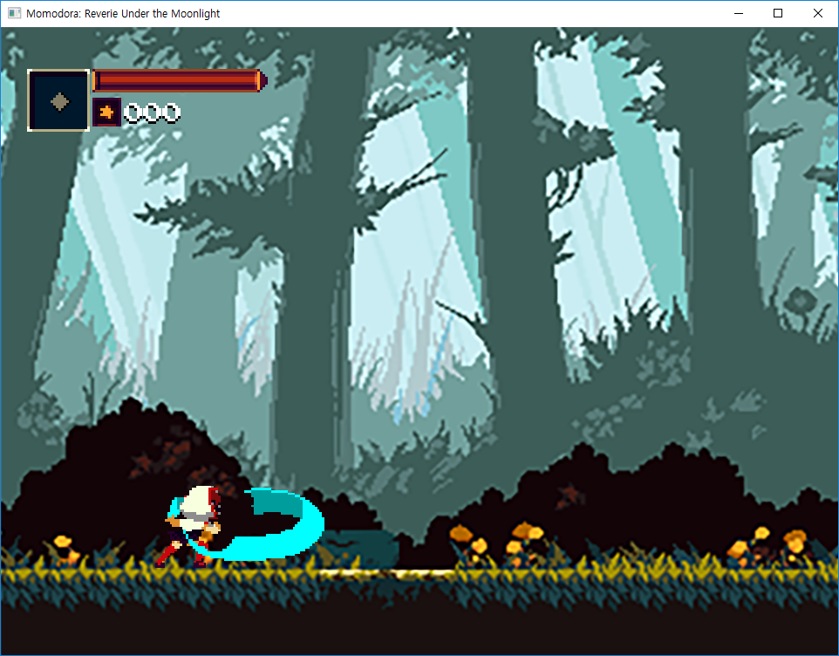
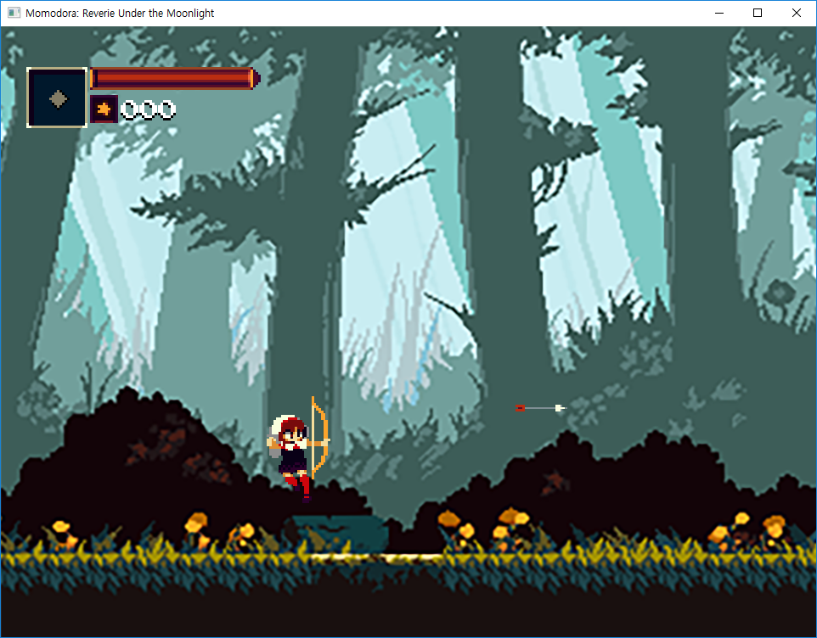
게임 스크린샷 -2

